Slide 1
Procesos
previos
Diseño y preparación del producto
Fabricación del PCB
Procesos de
ensamblaje
Montaje THT
(Through Hole technologi)
Montaje SMT
(Surface Mount Technology)
Ensamblaje final del producto
Procesos de
control calidad
Inspección de pruebas intermedias
Control de calidad (QA)
Pruebas funcionales
Procesos de
distribución
Empaque y etiquetado
Distribución y logística

Slide 2
Procesos
previos
Diseño y preparación del producto
Fabricación del PCB
Procesos de
ensamblaje
Montaje THT
(Through Hole technologi)
Montaje SMT
(Surface Mount Technology)
Ensamblaje final del producto
Procesos de
control calidad
Inspección de pruebas intermedias
Control de calidad (QA)
Pruebas funcionales
Procesos de
distribución
Empaque y etiquetado
Distribución y logística

Slide 3
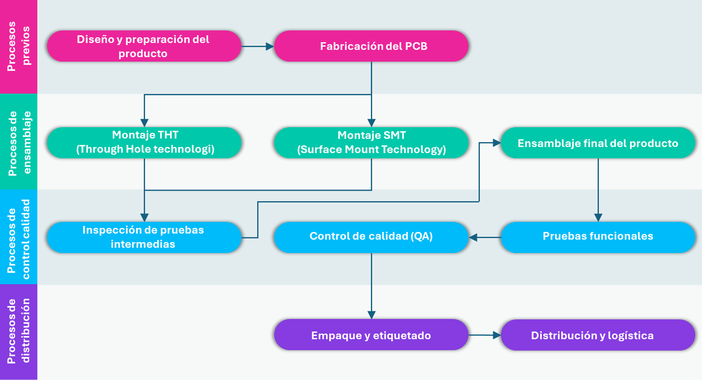

Slide 4
Año 1
Año 2
Preparación
Fase
Desarrollo
Integración
Despliegue
Mejora Continua
Mes 1
Mes 2
Mes 3
Mes 4
Mes 5
Mes 6
Mes 7
Mes 8
Mes 9
Mes 10
Mes 12
Mes 1
Mes 2

